Slide 1

«Курение – вред» Презентация по дисциплине «Информатика»
Министерство науки и высшего образования Российской Федерации
Федеральное государственное бюджетное образовательное учреждение высшего образования
ТОМСКИЙ ГОСУДАРСТВЕННЫЙ УНИВЕРСИТЕТ СИСТЕМ УПРАВЛЕНИЯ И РАДИОЭЛЕКТРОНИКИ (ТУСУР)
Кафедра экономической математики, информатики и статистики (ЭМИС)
Автор студент гр. 592-1 Ш.А.Аширов
Руководитель
старший преподаватель кафедры ЭМИС
А.А.Матолыгин
Томск 2022

Slide 2
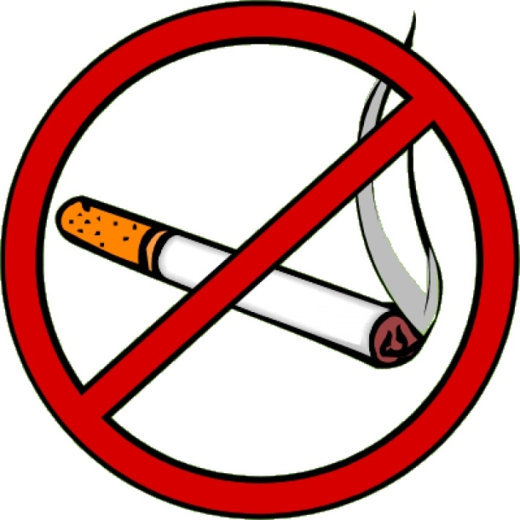
Введение
Табакокурение (или просто курение) — вдыхание дыма тлеющих высушенных или обработанных листьев табака, наиболее часто в виде курения сигарет, сигар, сигарилл, курительных трубок или кальяна. При этом курение сигарет предполагает вдыхание табачного дыма лёгкими, тогда как при курении трубок или сигар попадания дыма в лёгкие не допускается — дымом наполняется только ротовая полость.

Slide 3
Курение — добровольное отравление не только себя, но и окружающих. Вред курения на организм человека определяется, в первую очередь, высоким содержанием в составе табачного дыма вредных веществ:
никотин;
угарный газ;
синильная кислота;
сероводород;
углекислота;
аммиак;
пиридиновые основания;
радиоактивные изотопы.
К тому же курение оказывает негативное влияние не только на организм человека, но и негативно сказывается на внешнем виде — лицо курильщика покрывается выраженными морщинами, а кожа приобретает серый оттенок.

Slide 4
Риски для здоровья при курении
Дыхательные пути – бронхит, хроническая обструктивная болезнь легких, рак легких.
Органы кровообращения – повышение давления, ускорение пульса, сужение артерий (гангрена), повреждение внутренней оболочки артерий (инсульт, инфаркт).
Пищеварительные органы – нарушения работы желудка, язвы желудка.
Полость рта – воспаления десен, рак полости рта.
Кожа – быстрое старение, серость и бледность кожи.
Половые органы – бесплодие, импотенция.
Зародыш человека – преждевременные роды, недовес, плохое здоровье.
Психика – зависимость.
Общее здоровье – укорачивает предполагаемый срок жизни.

Slide 5
Причины курения у школьников
Из-за рекламы — 3,7%
По «телику» все курят — 4,6%
Родители курят — 4,8%
Назло взрослым — 5,3%
Потому что запрещают — 5,5%
Скучно — 7,3%
Сигареты доступны — 7,5%
Нравится — 8,6%
Хочу быть взрослым — 10,1%
Это «круто» — 10,1%
Снять стресс — 12,1%
Друзья курят — 20,4%

Slide 6
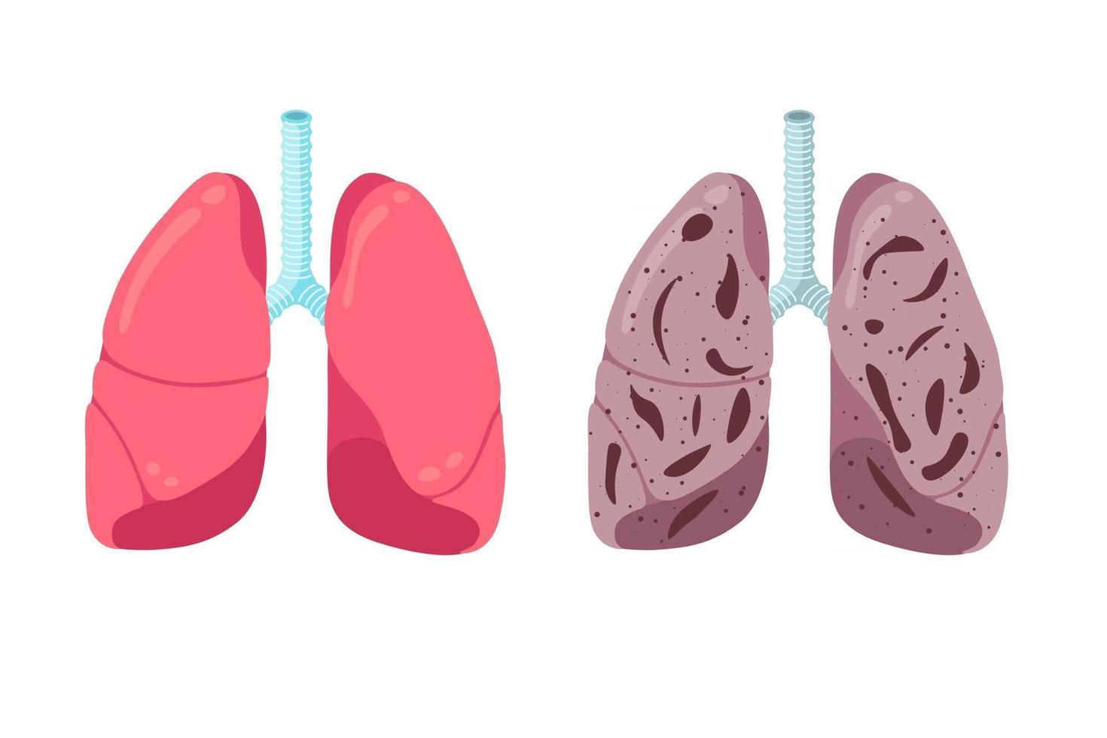
Сравнение легких курящего и некурящего
Легкие здорового человека
Легкие курящего человека

Slide 7
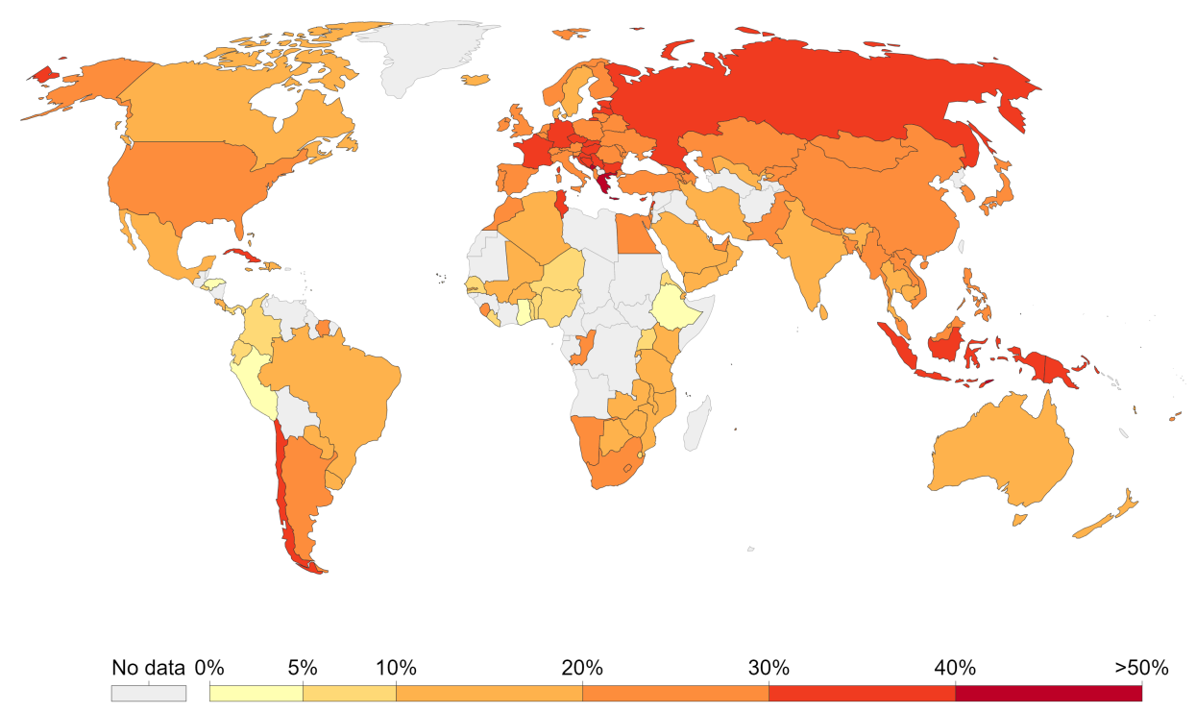
Статистика курения в мире
В настоящее время по данным ВОЗ, в мире регулярно курят или употребляют табак в других формах около 1,3 млрд. человек. Курят примерно 47% мужчин и около 12% женщин. Из них 400 млн. в развитых странах и 900 млн. в развивающихся странах.

Slide 8
Статистика курения в мире
Диаграмма изменения численности курящих в мире

Slide 9
Статистика курения в России
Год | Число курящих (человек)
1993 | 32,2 млн
1995 | 32,5 млн
2000 | 35,1 млн
2005 | 34,3 млн
2010 | 31,1 млн
2015 | 28,9 млн
2020 | 27,2 млн
2022 | 26,4 млн
Таблица изменения численности курящих в России

Slide 10

Вот до чего доводит курение…

Slide 11
Спасибо за внимание!

